Slide 1


Slide 2
從(女)童軍到世界公民
女童軍級別 | 年齡 | 童軍級別
服務員 | 20- | 服務員
資深女童軍 | 18-26 | 羅浮童軍
蘭姐 | 15-18 | 行義童軍
女童軍 | 11-14 | 童軍
幼女童軍(小青蛙) | 8-11 | 幼童軍小狼
小小女童軍(小蝌蚪) | 6-8 | 稚齡童軍(狼寶寶)

Slide 3
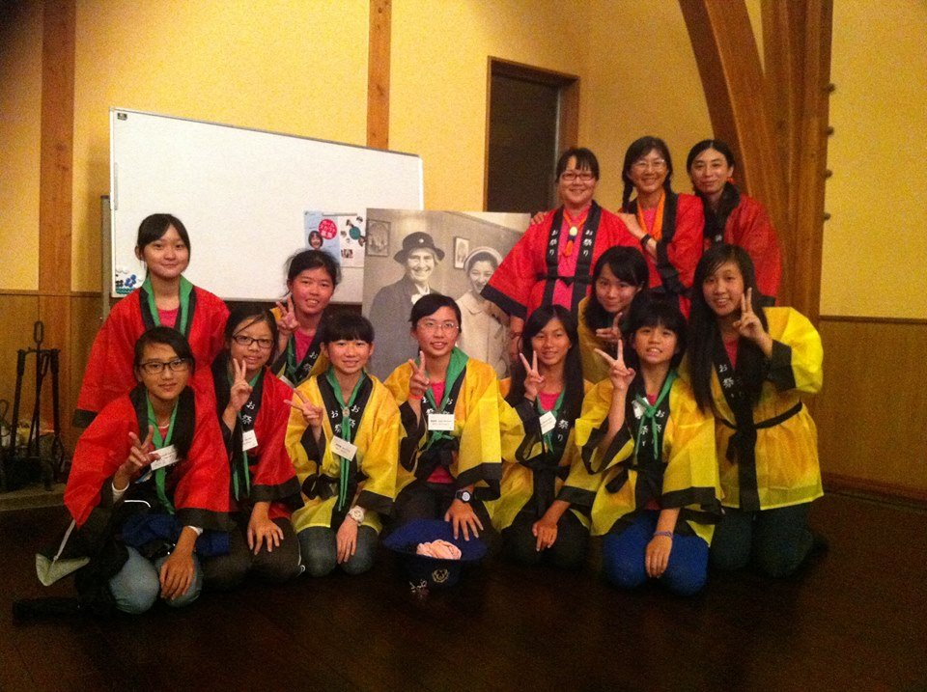
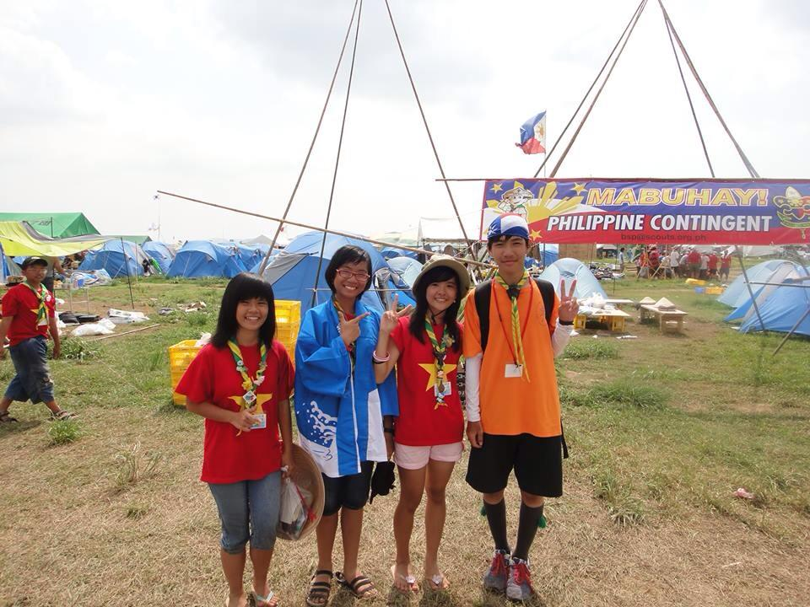
童軍是國際性的，可以開拓視野、和各國童軍作文化交流。四年舉辦一次世界大露營。
超過3000萬人
世界有216個國家有童軍組織

Slide 4
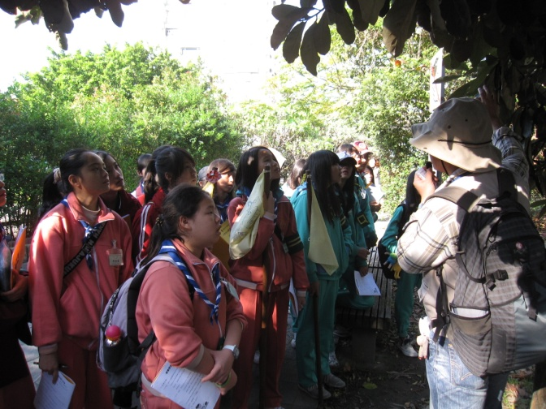
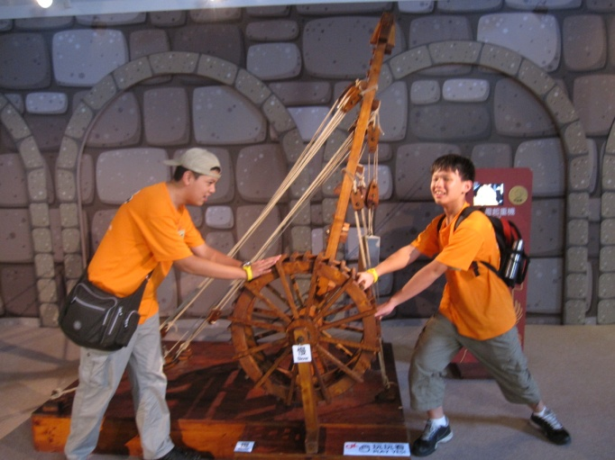
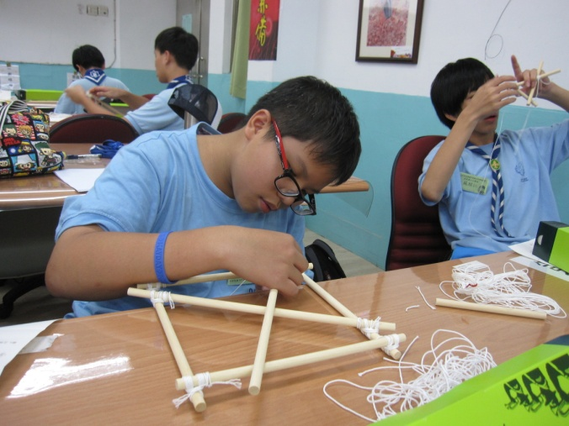
由做中學
每個童軍都由初級做起，
在開始免不了會犯一些錯誤，
但正如拿破崙所說：
「沒犯過錯誤的人，
永遠無法成功。」
YFBS, 33
寓教於樂
童軍的訓練方法，
與其說是由外在的訓練，
不如說是由於內在的啟發。
從孩子們喜歡的遊戲活動中，
教育並啟發他們的身心及道德。
YCH, 158, GG, 179, and Aids, WB, 18

Slide 5
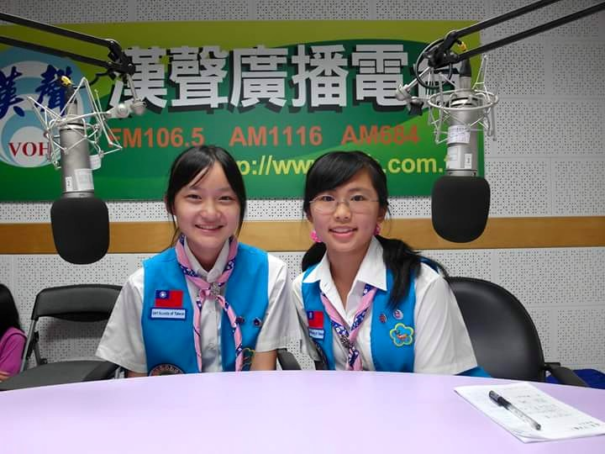
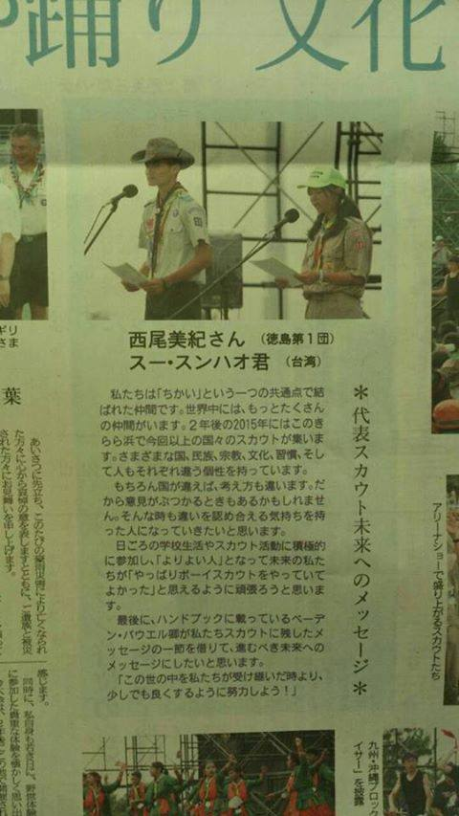
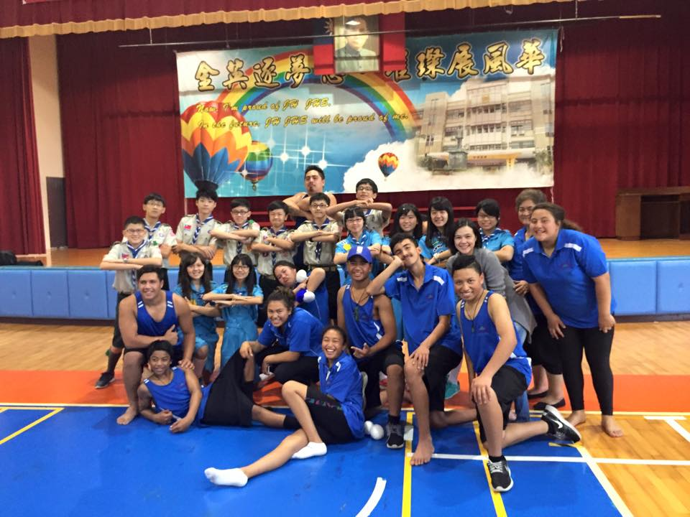
童軍活動提供孩子多元的舞台

Slide 6
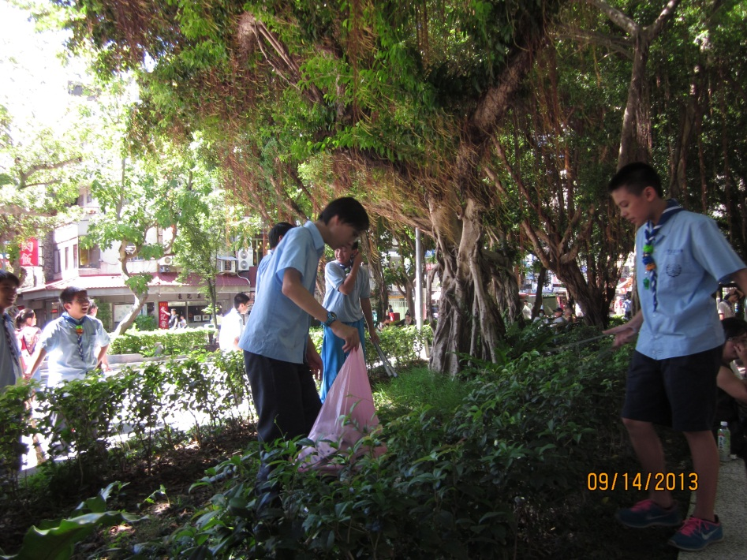
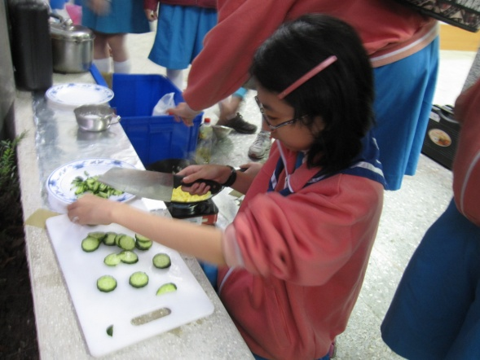
童軍活動是一種生活教育

Slide 7
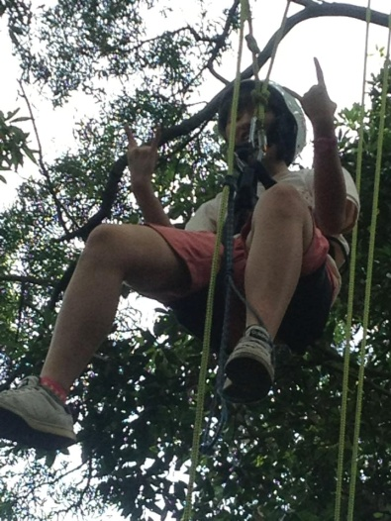
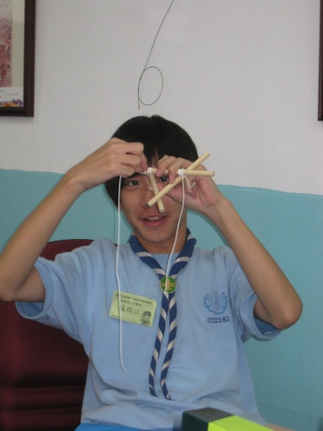
童軍活動是以發展自我的智識、冒險的精神，以及好奇的心去發現新事物。

Slide 8
童軍運動的使命：
奉獻於青少年的教育，以童軍諾言與規律建立其價值觀，使人人得以發揮潛能，並能對社會有所貢獻，以臻世界更和平。
Leave this world a little better than you found it.
— Lord Baden-Powell, the founder of Scouting

Slide 9
金華童軍團組織表
團務委員會
主任委員：俞玲琍校長
委員:林佑忠主任、黃振祐主任、侯姿吟主任、陳君韶主任
行義、羅浮團長
白紫 團長
童軍團團長
白紫老師
女童軍團團長
游韋楓老師
服務員
林雅琪老師
楊芳瑀老師
副團長
副團長
聯隊長
聯隊長
小隊員
小隊員
行義團員、
羅浮群
七年級團員:51人，八年級團員:34人，九年級團員:28人，總計:113人

Slide 10
我們給孩子的成長目標
 | 童軍 | 女童軍
七年級上學期 | 通過初級考驗，成為童軍/女童軍
七年級寒假 | 參加中級考驗(團隊合作、露營技能、自然觀察、方位地圖等)，進級為中級童軍。 | 參加中級考驗(團隊合作、露營技能、自然觀察、方位地圖等)，獲得梅花鹿章。
七年級下學期 | 參加送舊營火、配合興趣培養參加專科章考驗
七升八年級暑假 | 參加大露營、各項考驗營、休閒性質露營活動(快樂營、國中童軍營、乘風破浪挑戰營)

Slide 11
我們給孩子的成長目標
八年級上學期 | 1.擔任團內幹部(榮譽感、責任的培養) 2.協助辦理初級考驗露營活動
八年級寒假 | 參與高級考驗/專科章考驗營 | 參與梅花鹿與藍鵲營
八年級下學期 | 1.學習如何領導 2.參與剛毅盃技能競賽 3.參加送舊營火、配合興趣培養參加專科章考驗
八年級暑假 | (男)完成高級/獅級進程、女(完成專考營)、休閒性質露營活動(國中童軍營、乘風破浪挑戰營)、參加大露營
九年級 | 停團一年/依據過去兩年表現，成為優秀(女)童軍
畢業後 | 加入金華國中校友團

Slide 12
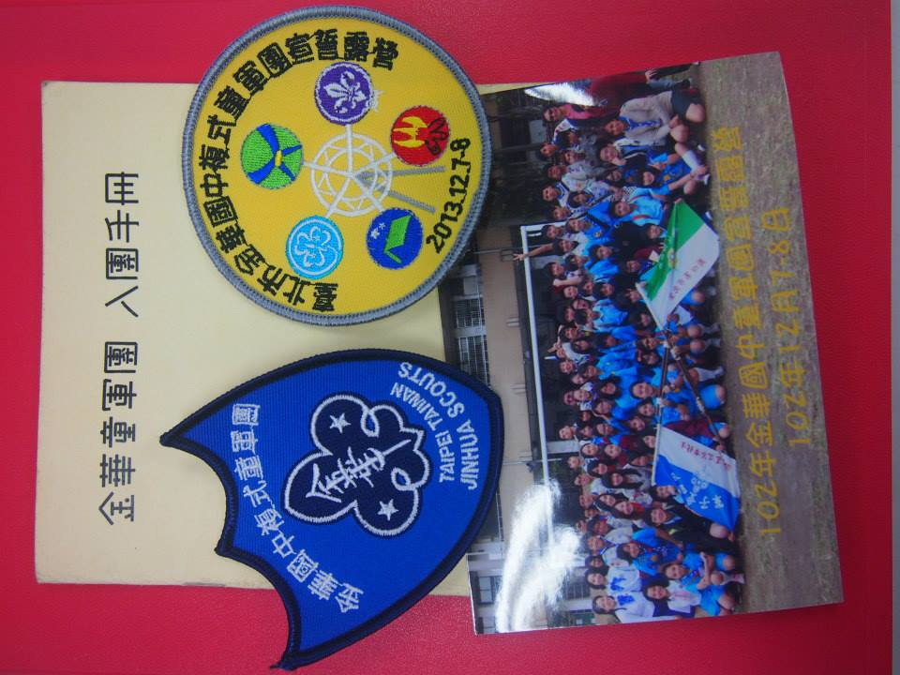

金華國中童軍團
年度
活動點滴

Slide 13
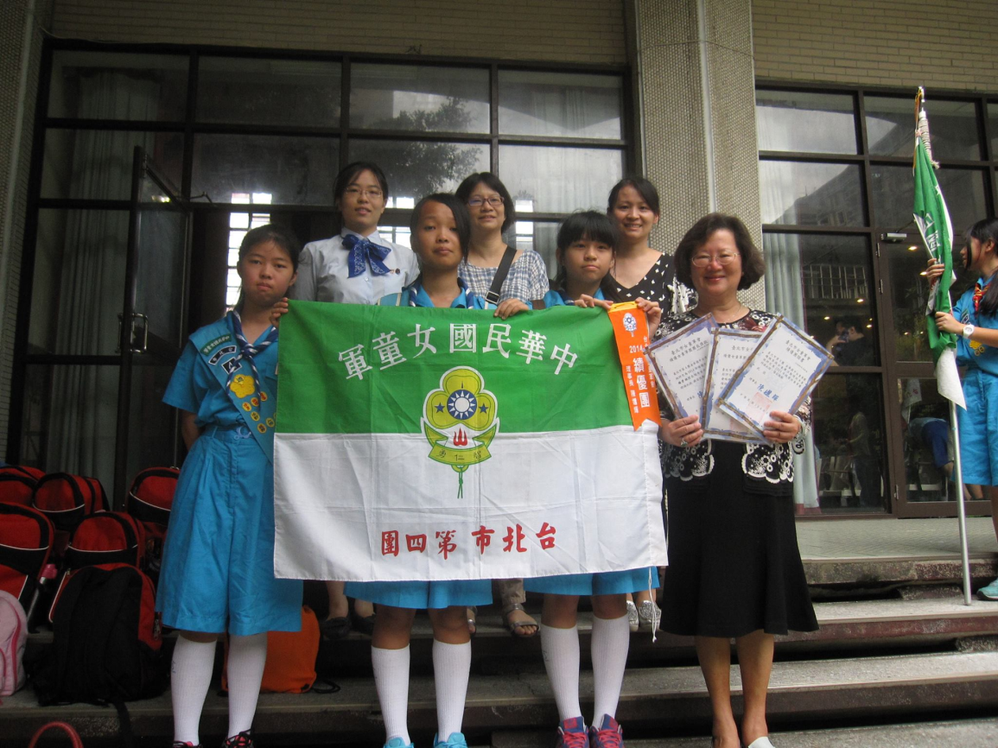
優秀男女童軍獎

Slide 14
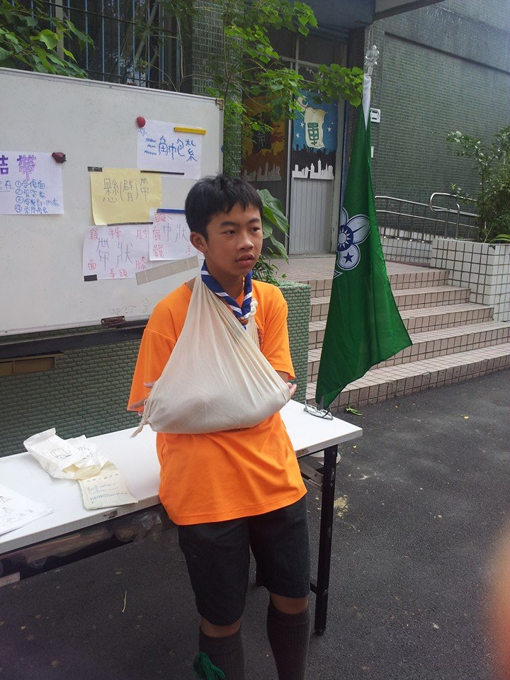
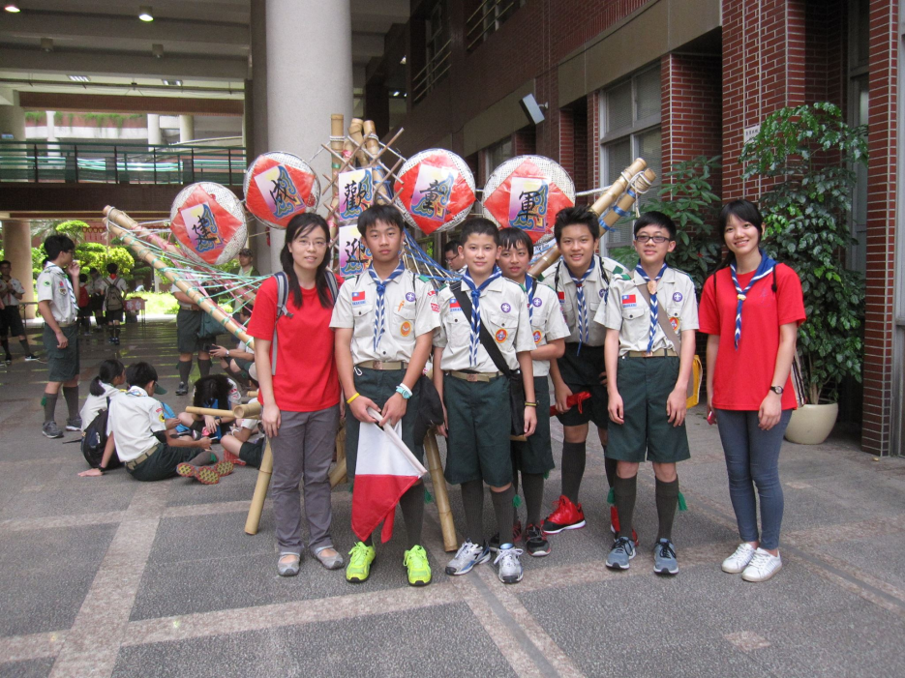
假日專科章、研修章考驗

Slide 15
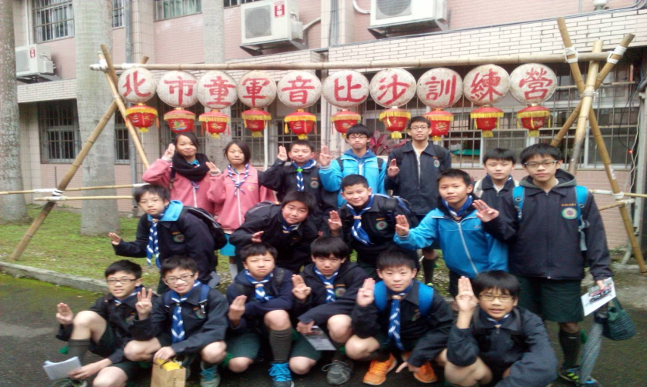
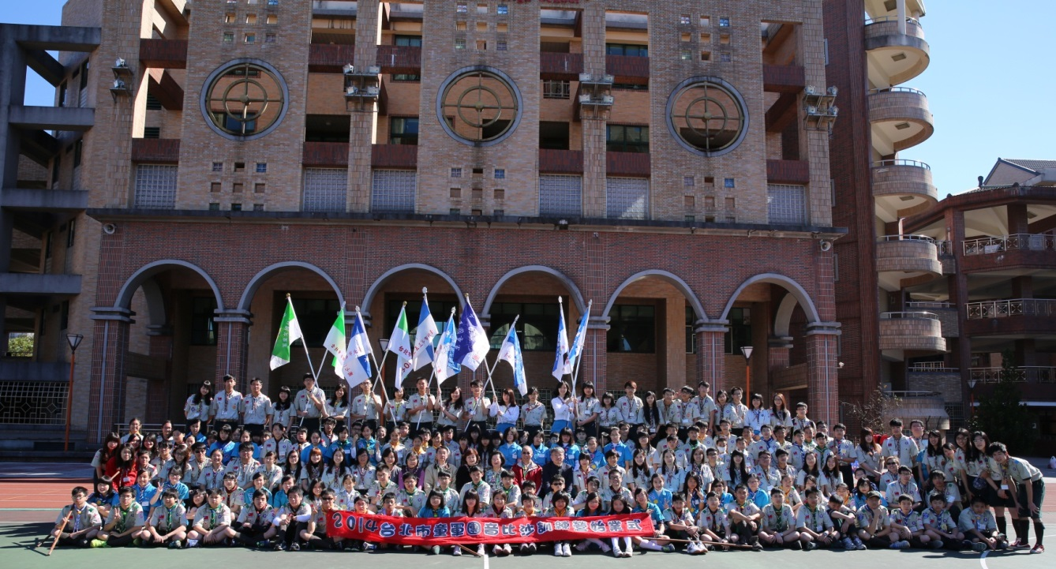
中級考驗---聯團訓練

Slide 16
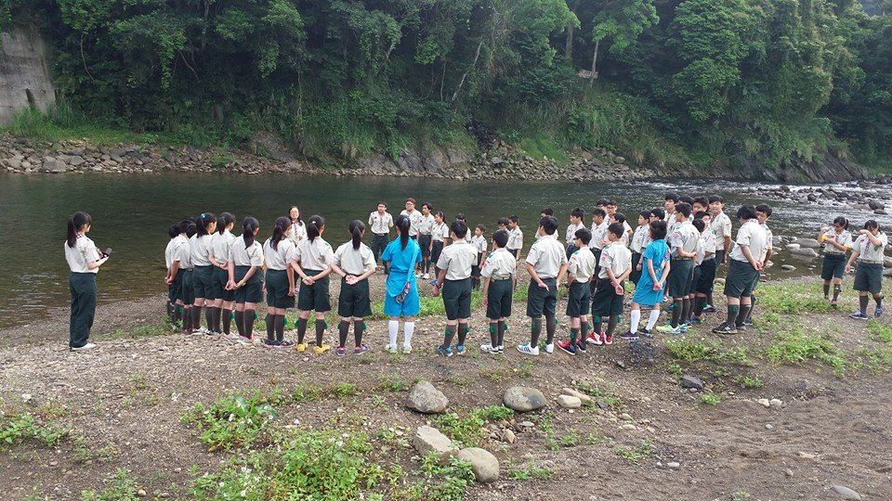
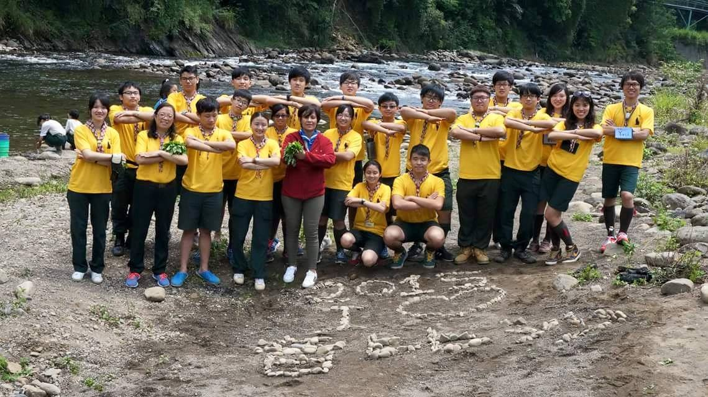

Slide 17
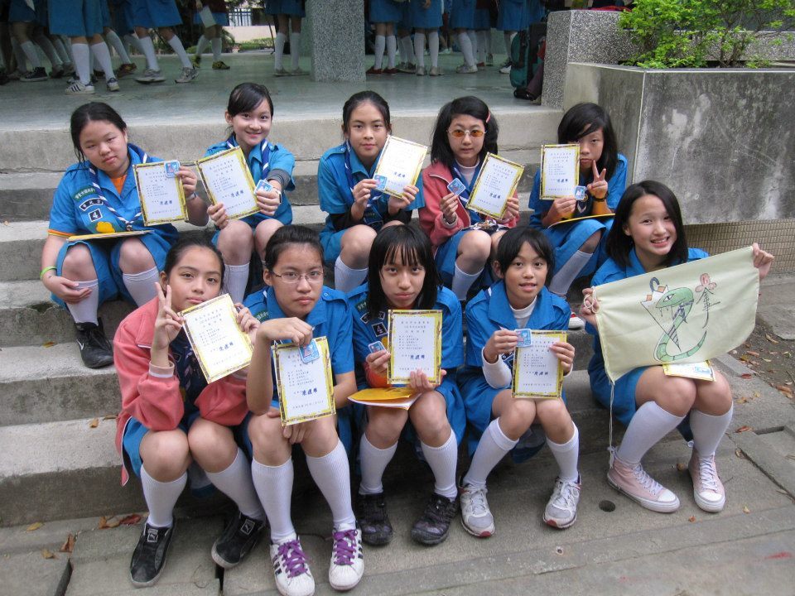
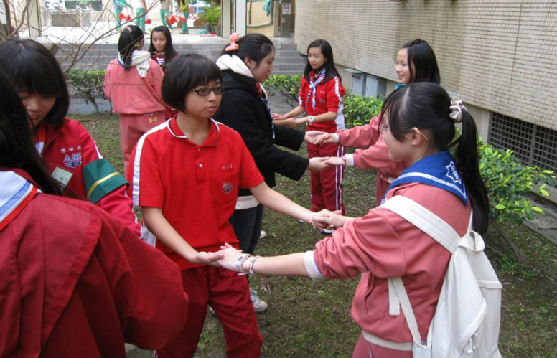
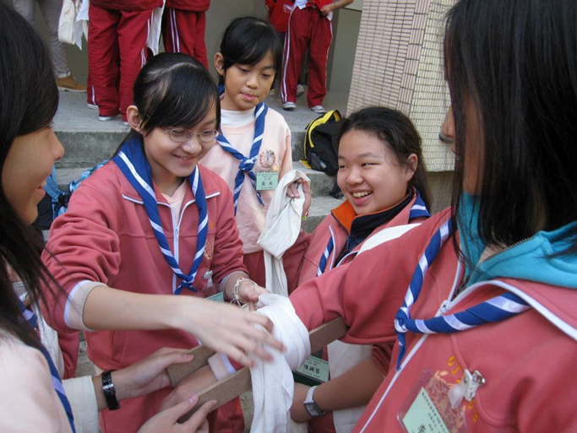
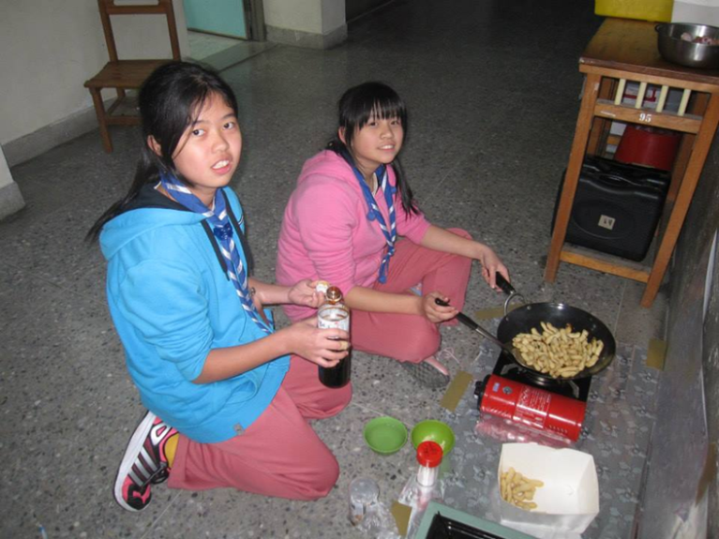
女童軍---冬令秋菊營

Slide 18
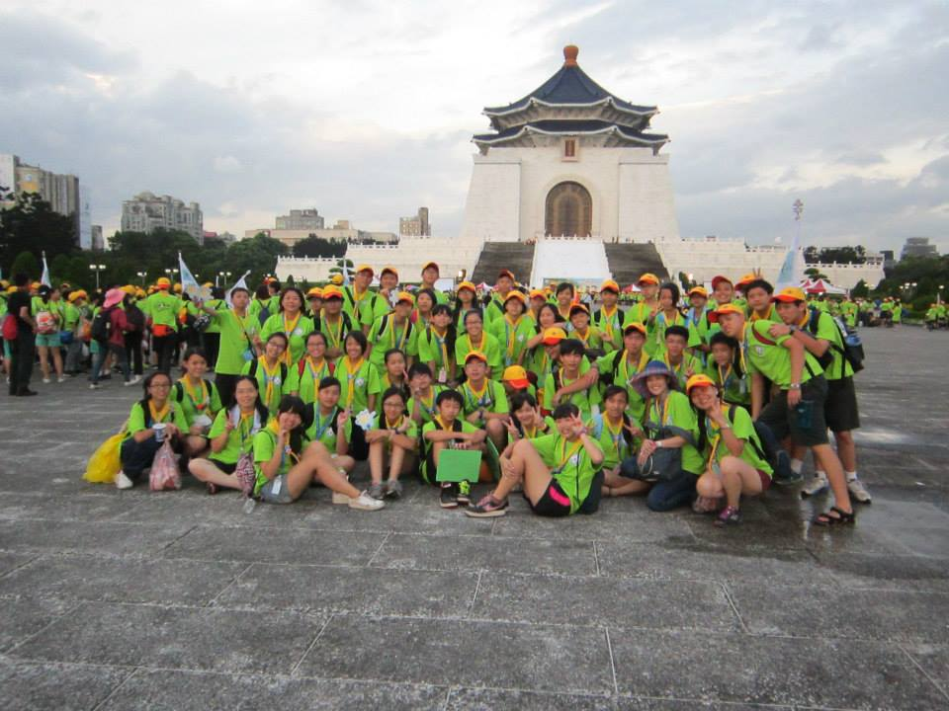
台北市大露營---北八的幸福

Slide 19
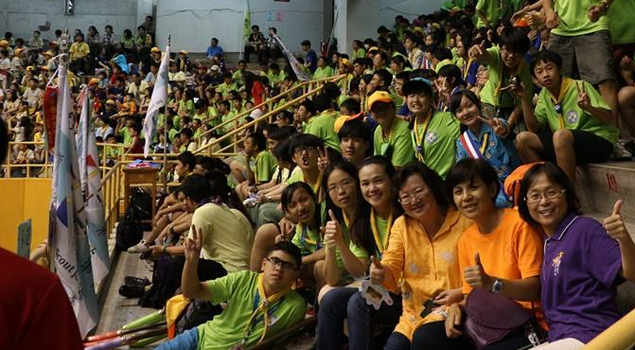
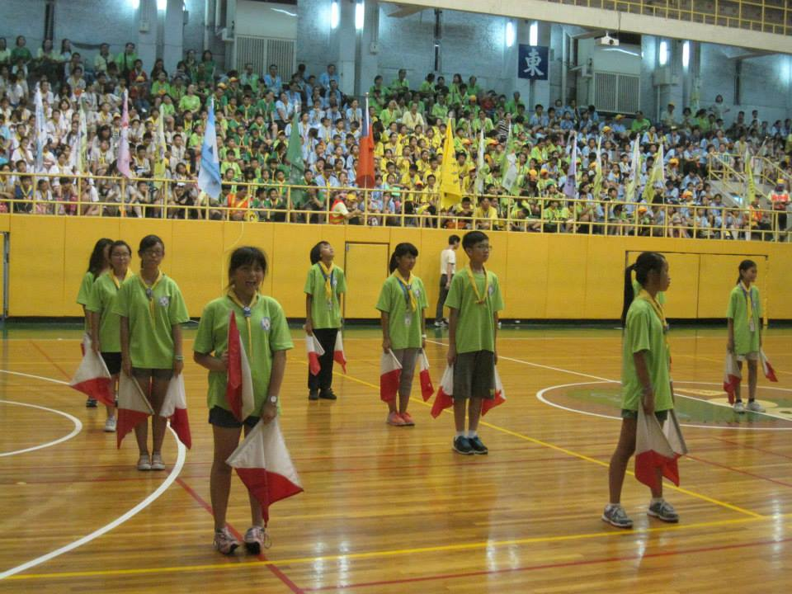
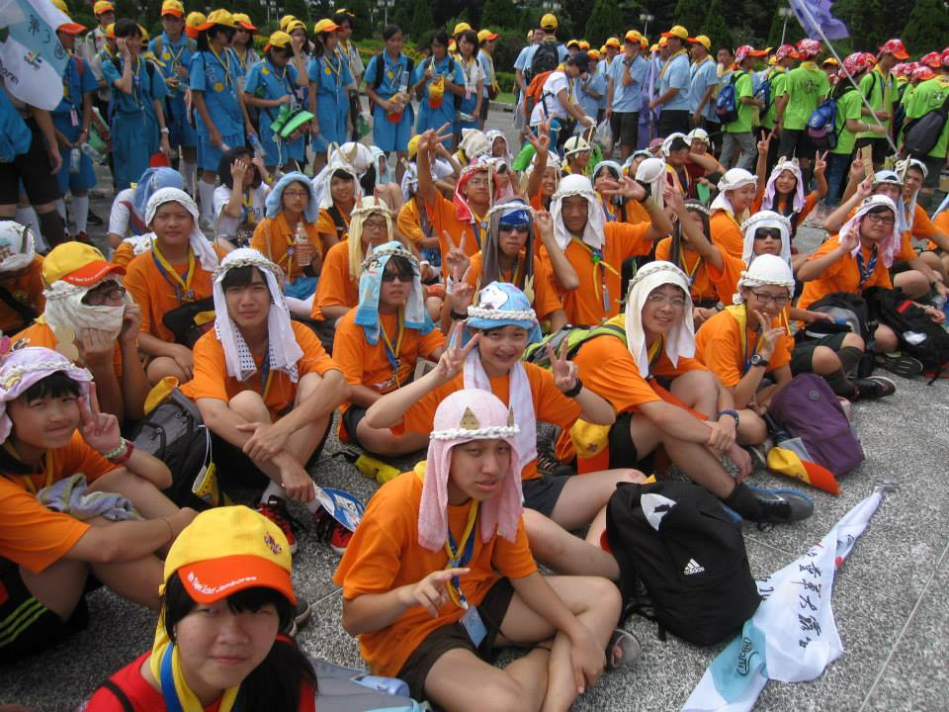
台北市 大露營--- 表演等活動

Slide 20
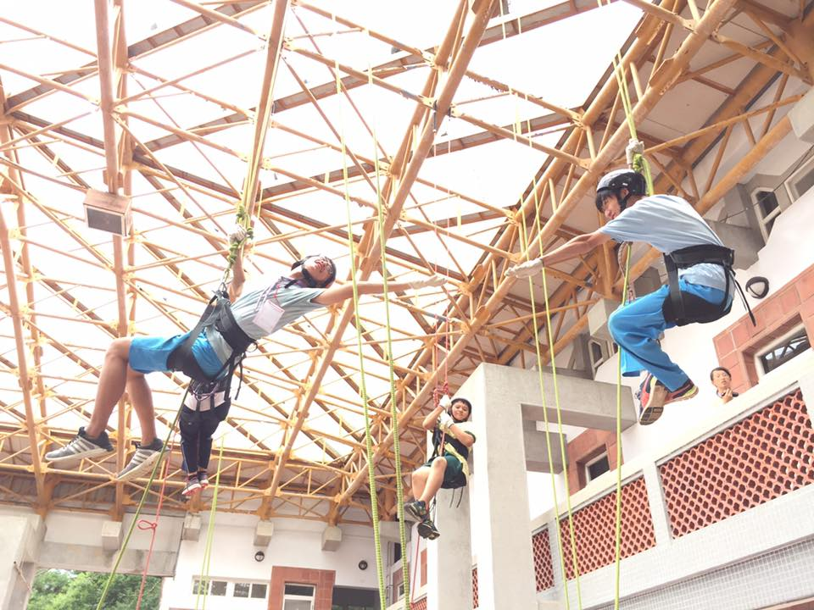
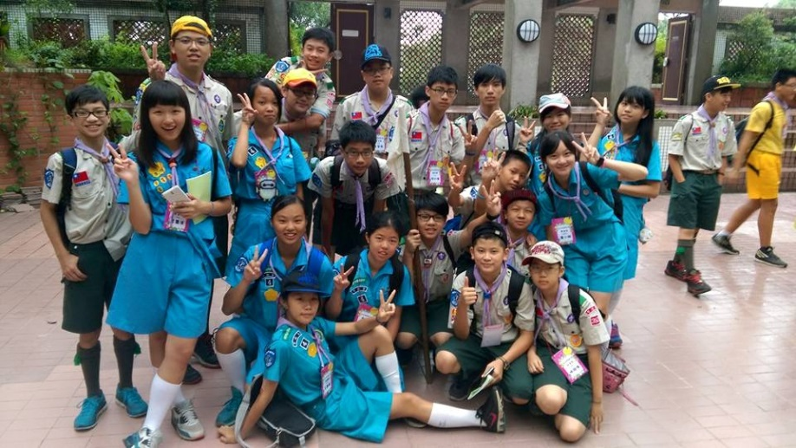
童軍體驗營

Slide 21
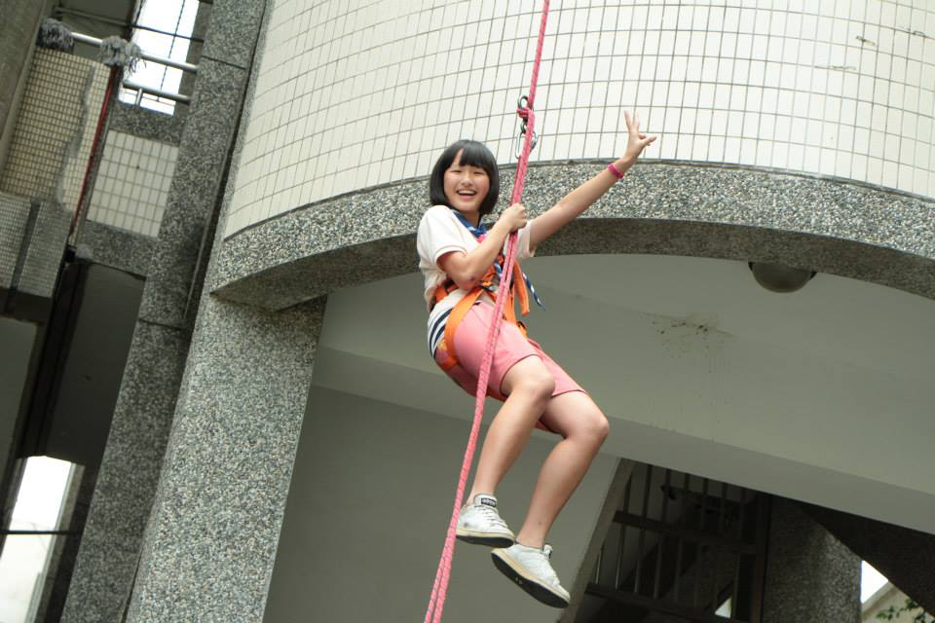
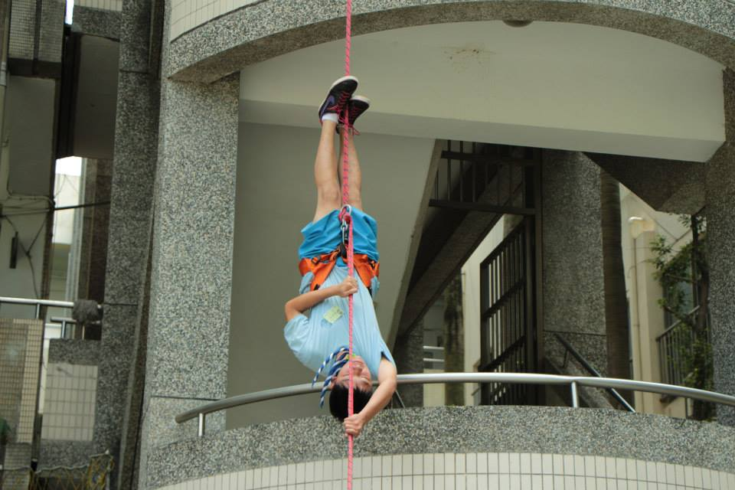
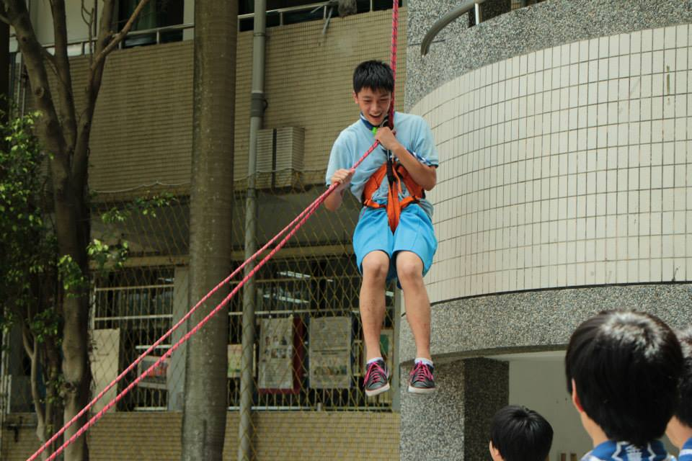
快樂史考特營隊---垂降

Slide 22

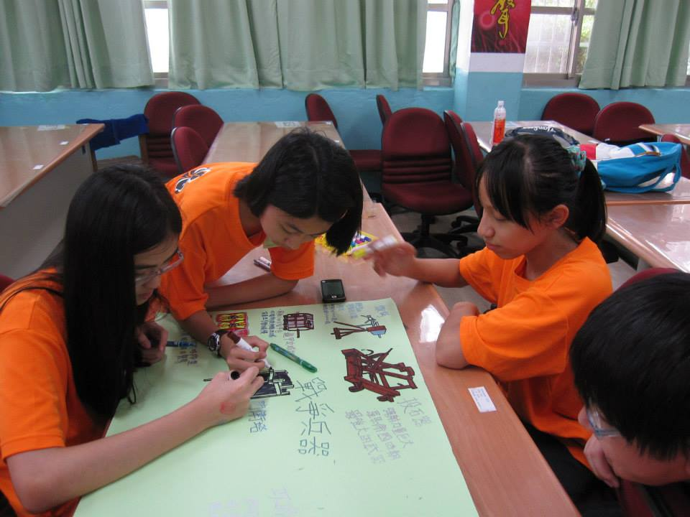
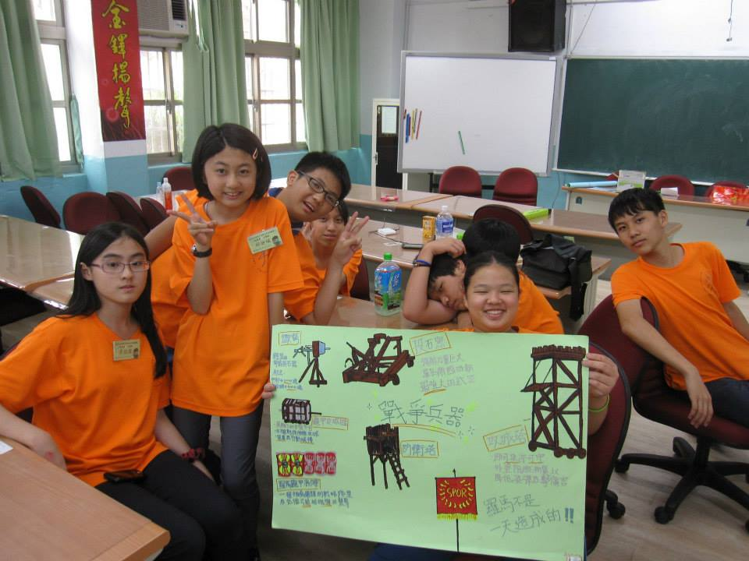
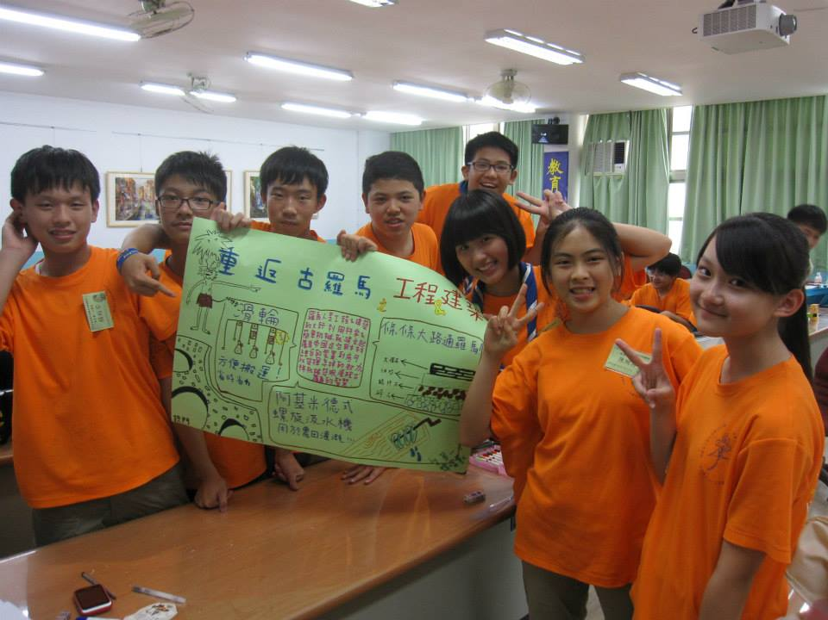
快樂史考特營隊---古羅馬

Slide 23
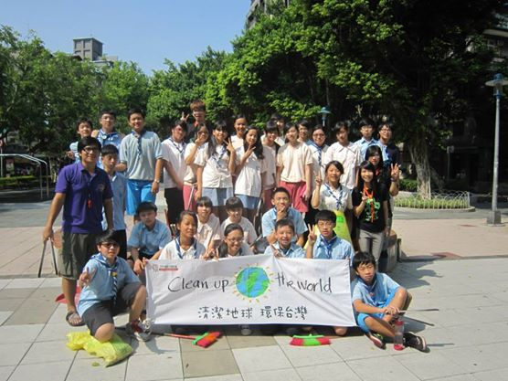
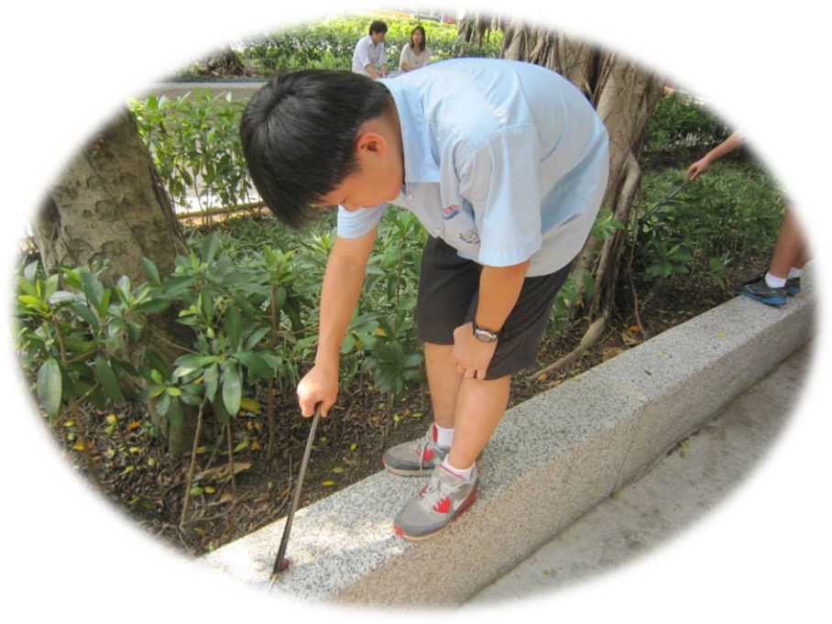
社區服務---永康公園

Slide 24
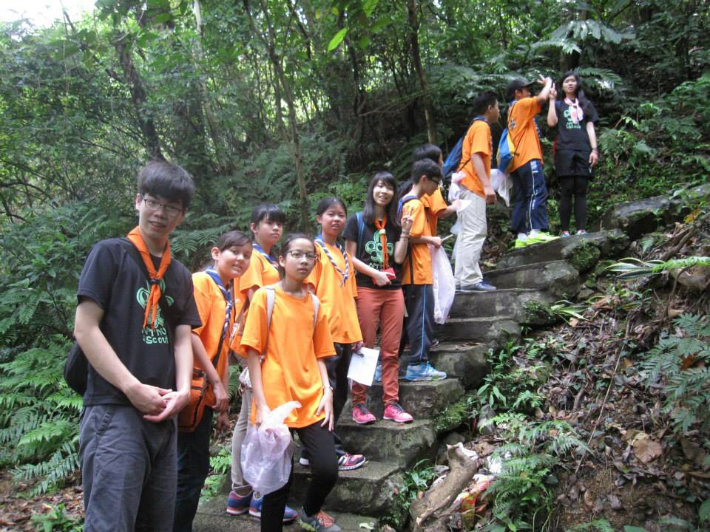
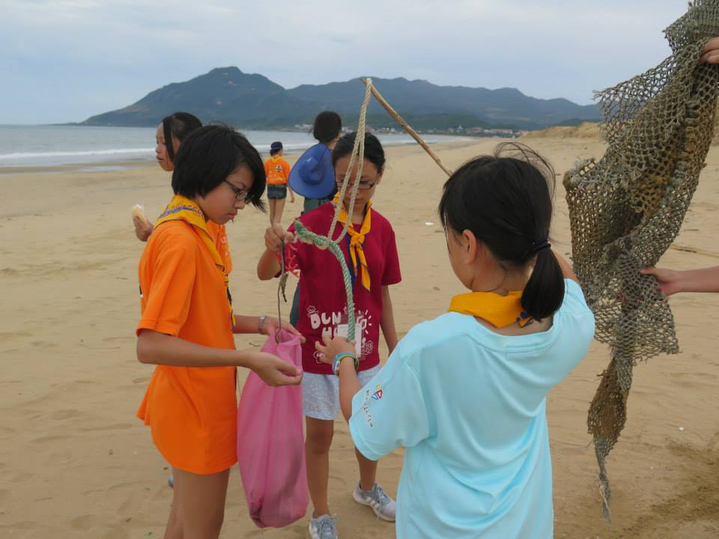
社區服務-淨山、淨灘

Slide 25
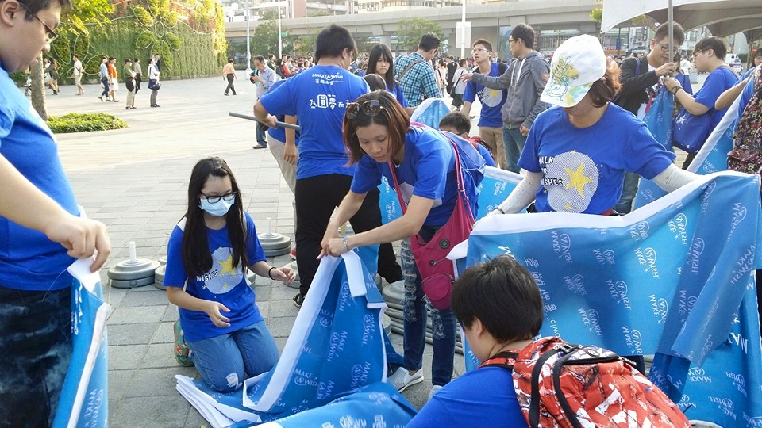
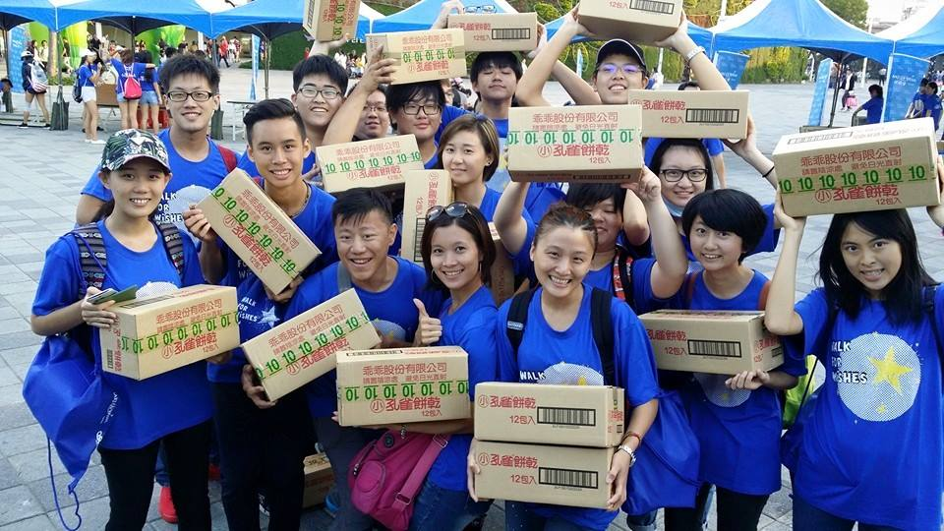
社區服務-公益路跑活動

Slide 26
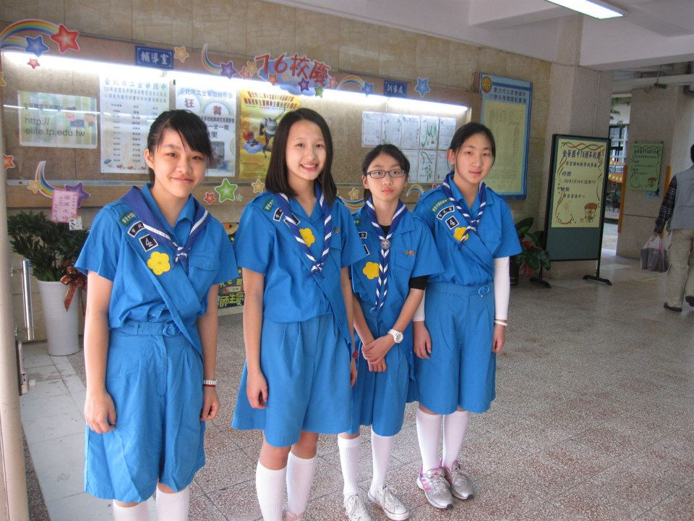
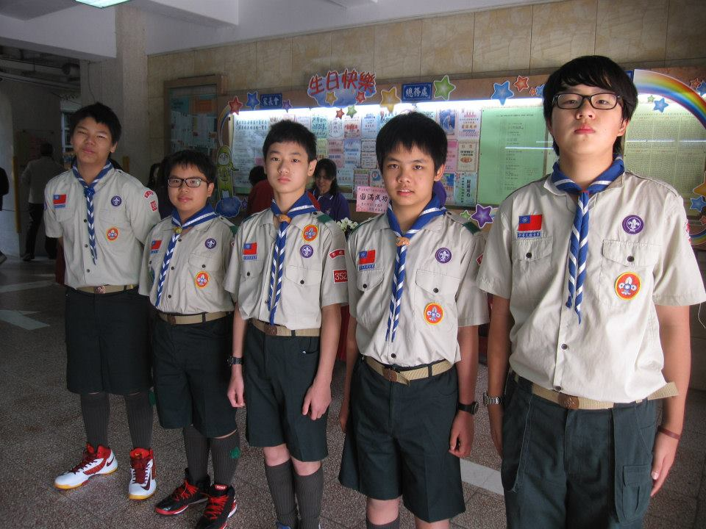
畢典、校慶服務---光榮

Slide 27
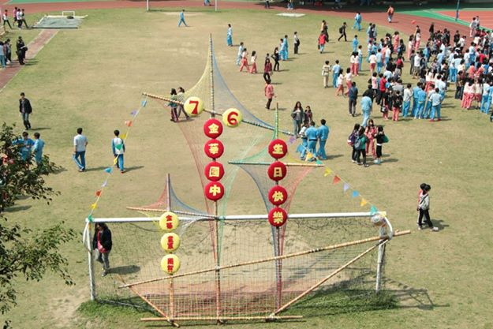
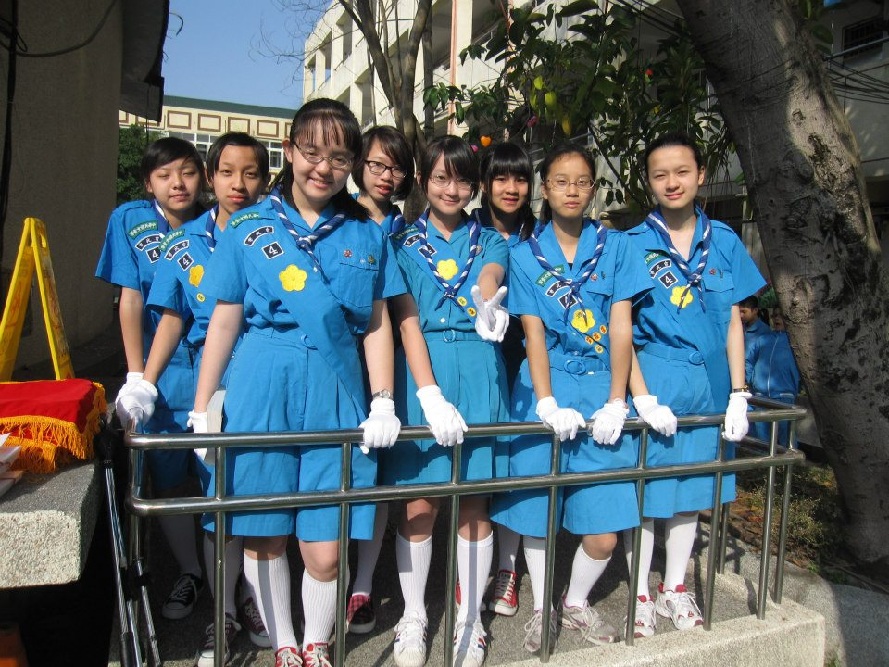

Slide 28
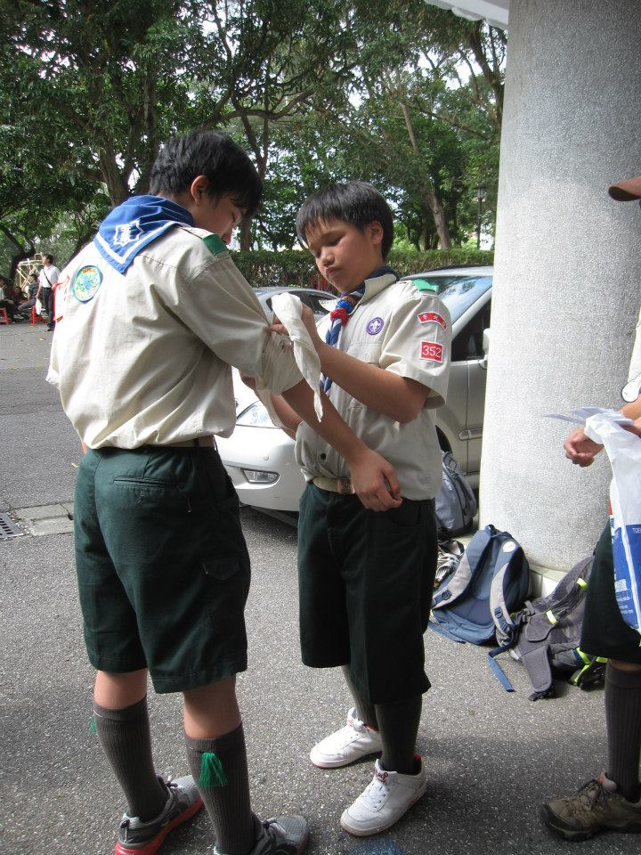
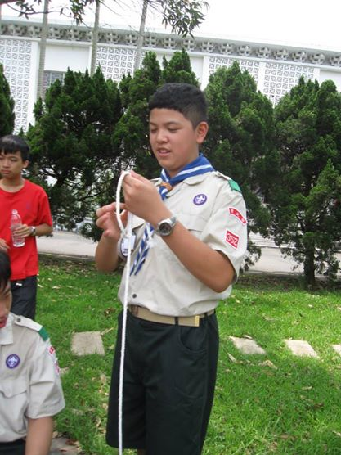
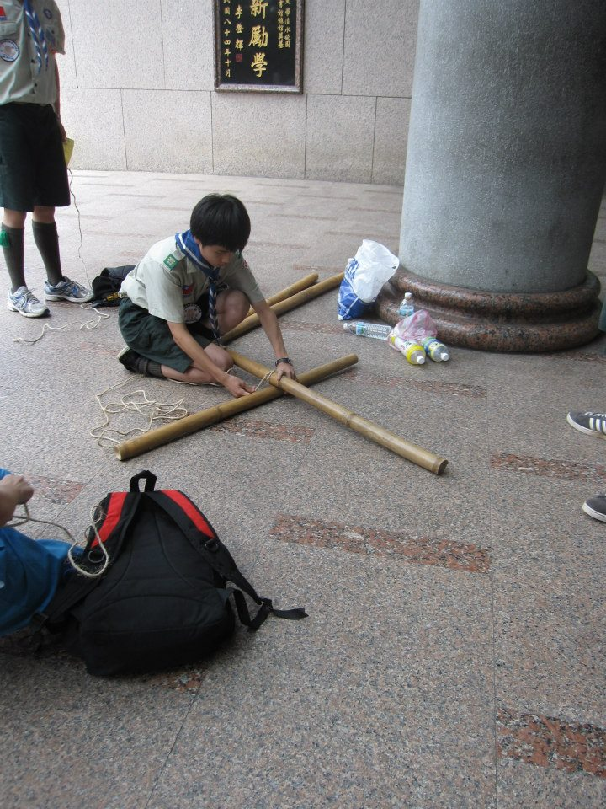
剛毅盃技能競賽---自我挑戰

Slide 29
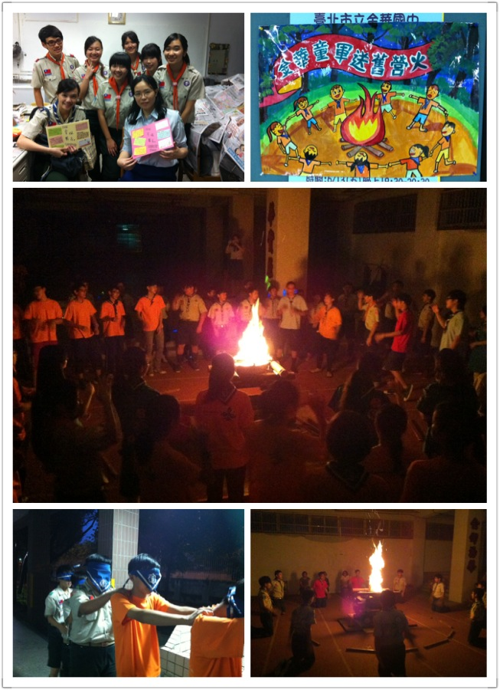

送舊營火 反哺與傳承

Slide 30



快樂 獨立 負責
服務 合作 領導

